Slide 1

ÇOCUK İHMAL-İSTİSMARI
VE
DİJİTAL MAHREMİYET
LİSE ÖĞRENCİ SUNUMU

Slide 2
SUNUM İÇERİĞİ
Kişisel Sınırlar/İyi dokunuş-kötü dokunuş
Hayır Diyebilme Becerisi
Çocuk İhmal ve İstismarından Korunma Yolları
Ailede Mahremiyet
Dijital Mahremiyet

Slide 3
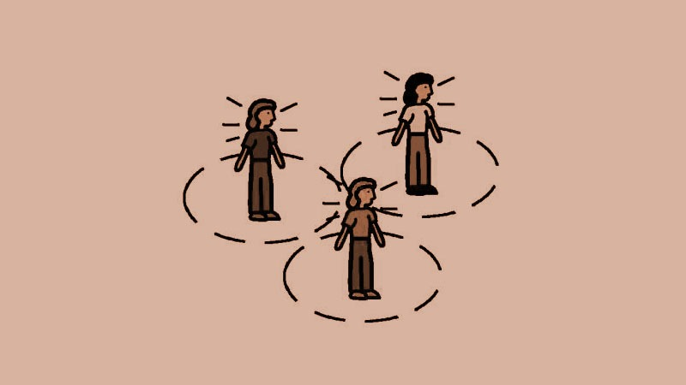
KİŞİSEL SINIRLAR

Slide 4
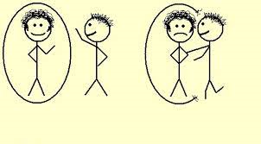
Sınır; bireyin kendisine ait alan belirlemesidir. Sınırlar olumlu benlik algısının oluşması için önemlidir. Kişisel sınırlar başkalarından kendimizi korumak için oluşturduğumuz fiziksel, duygusal ve psikolojik sınırlardır.
Fiziksel sınırlar; bireyin «bedeninin kendine ait olduğunu ve kimsenin izinsiz dokunamayacağını» belirleyen sınırlardır.

Slide 5

İYİ DOKUNMA-KÖTÜ DOKUNMA
Bazı dokunmalar iyidir, bazıları ise kötüdür.

Slide 6
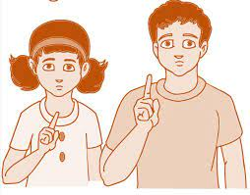
İYİ DOKUNMA
Kendimizi iyi ve güvende hissettiren dokunuşlar iyi dokunuştur.
KÖTÜ DOKUNMA
Kendini rahatsız hissetmene neden olan dokunmalar genellikle kötü dokunmalardır.
Kötü dokunmanın ne olduğunu bilmek ister misin?

Slide 7




Kendini kötü hissettiren hoşlanmadığın her dokunuş kötü dokunuştur!
Dokunulmasını istemediğin halde sana dokunulursa bu bir kötü dokunmadır.
Dokunan kişi kendini rahatsız hissetmene neden oluyorsa, bu kötü bir dokunmadır.
Dokunma seni korkutuyor ve sinirlendiriyorsa bu bir kötü dokunmadır.
Dokunan kişi bunu hiç kimseye söylememeni istiyorsa bu bir kötü dokunmadır.
Dokunan kişi bunu başkasına söylersen sana bir zarar vereceğini tehdidinde bulunuyorsa bu bir kötü dokunmadır.

Slide 8


Birisi sana istemediğin bir şekilde dokunduğunda bunu gizlemek zorunda değilsin. Kendinin kötü olduğunu düşünme. Kötü olan sen değil, sana kötü bir şekilde dokunan kişidir. Bedenin sana aittir .Kendini suçlama ve kimsenin de seni suçlamasına izin verme.

Slide 9
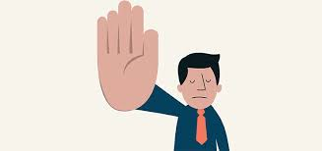
HAYIR DİYEBİLME BECERİSİ

Slide 10

HAYIR DİYEBİLME BECERİSİ DİĞER TÜM BECERİLER GİBİ SONRADAN ÖĞRENİLİP GELİŞTİRİLEBİLEN BİR BECERİDİR.

Slide 11
BU BECERİYİ KAZANMAK VE GELİŞTİRMEK İÇİN BİLİNMESİ GEREKENLER
NE ZAMAN VE NASIL ‘HAYIR!’ DEMELİ
İstenilen şey önceliklerinizle ve yapmak istediklerinizle çelişiyorsa,
Karşınızdaki kişi sizin üzerinizde baskı kurmaya çalışıyor ve çok ısrarcı davranıyorsa,
Sizden istenen şey size veya başkalarına zarar verebilecek bir şeyse, «HAYIR» denmelidir.

Slide 12

İSTİSMAR DURUMUNDA HAYIR DEMEK
SANA YÖNELTİLEN DOKUNUŞUN KÖTÜ DOKUNUŞ OLDUĞUNU HİSSETTİĞİN ZAMAN YÜKSEK SESLE «HAYIR» DEMEK ETKİLİ BİR YÖNTEMDİR.

Slide 13
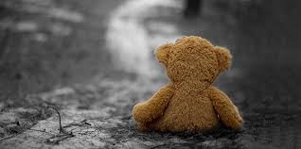
ÇOCUK İHMAL – İSTİSMARI VE KORUNMA YOLLARI

Slide 14
Çocuk Tanımı
Çocuk Hakları Sözleşmesi
1. Madde:
18 yaşından küçük her insan çocuk sayılır
5395 Sayılı Çocuk Koruma Kanunu
3. Madde:
Daha erken ergin(reşit) olsa bile 18 yaşını doldurmamış kimse çocuk sayılır
5237 Sayılı Türk Ceza Kanunu
6 Madde:
Çocuk deyiminden 18 yaşını doldurmamış kişi anlaşılır

Slide 15
Dünya Sağlık Örgütü Tarafından 4 Tip Kötü Muamele Tanımlanmaktadır:
Fiziksel İstismar
Cinsel İstismar
Duygusal istismar
İhmal

Slide 16
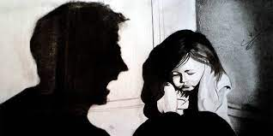
ÇOCUK İHMALİ ve İSTİSMARI NEDİR?
Çocuk ihmali ve istismarı çocukların bedensel, ruhsal, cinsel, sosyal yönden örselenmesi ve zarar görmesi, sağlık ve güvenliğinin tehlikede olmasıdır.
İhmal ve istismarlar bir yetişkin, aile, toplum tarafından da yapılabilmektedir.

Slide 17
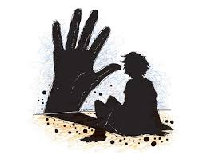
İSTİSMAR NEDİR?
Çocuklarda bedensel ve ruhsal olarak büyük yaralar açarak çocukların gelişimlerine zarar veren her türlü tutum ve davranış çocuk istismarıdır.
Fiziksel duygusal veya cinsel istismar olmak üzere üç türü bulunmaktadır.

Slide 18
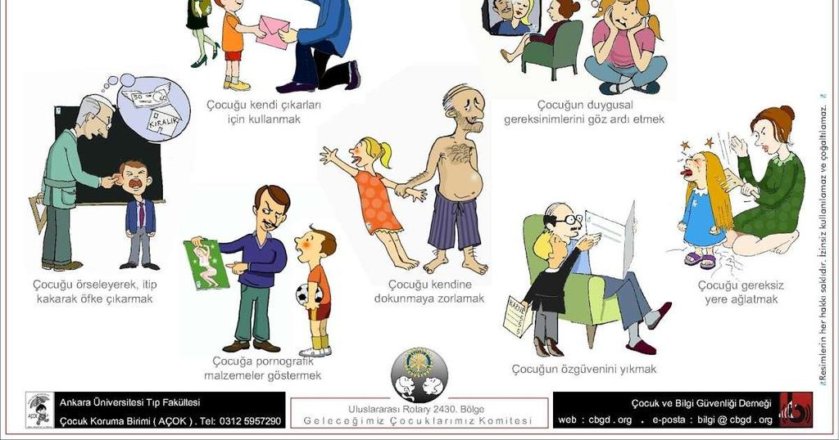

Slide 19
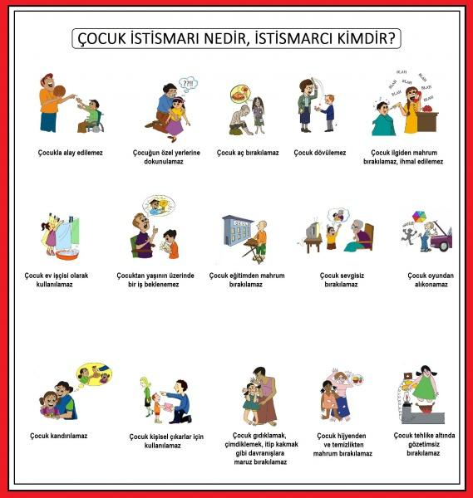

Slide 20
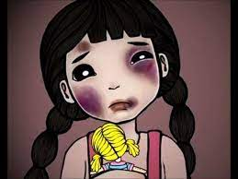
FİZİKSEL İSTİSMAR
Çocuğun beden bütünlüğüne, sağlığına ve gelişimine bilinçli olarak zarar verilmesidir.
Çocuğun bedenine yakıcı veya kesici araçlarla zarar verme
Çocuğa elle veya bir nesneyle vurma,
Yüzüne tokat atma, vücuduna tekme atma,
Çocuğun bedenini itme, dürtme, çekiştirme, sarsma,

Slide 21
FİZİKSEL İSTİSMAR
Çocuğa fiziksel olarak zorlayıcı işler yaptırma
Çocuğa zarar vermek amacıyla bir şey fırlatma
Fiziksel istismara uğrayan çocukların bedensel acıları zamanla iyileşse de ruhsal acıları yaşamları boyunca devam etmektedir.

Slide 22
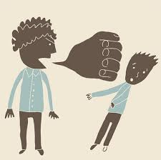
DUYGUSAL İSTİSMAR
Çocuğa kendisini aşağılanmış, önemsiz, değersiz ve yalnız hissettirmek için yapılan sistematik davranışlardır.
Çocuğa sevgisiz ve reddedici davranmak,
Çocuğu yalnız bırakmak veya o yokmuş gibi davranmak,
Çocuğun yardım isteklerini reddetmek,
Çocuğa sürekli bağırmak ve korkutmak
Aşağılayıcı ve tehdit edici sözler söylemek
Çocuğu sürekli utandırmak ve aşağılamak

Slide 23
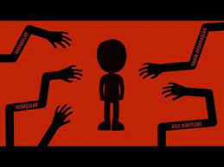
CİNSEL İSTİSMAR
Çocuğun korkutularak veya kandırılarak cinsel uyarım veya doyum aracı olarak kullanılmasıdır.
Cinsel istismar temas içeren veya temas içermeyen şekilde olabilmektedir.
Temas içeren cinsel istismar çocuğun bedenine veya istismarcı tarafından kendi bedenine yönelik olarak yaptırılabilir.
Temas İçermeyen Cinsel İstismar ise gerçek veya sanal ortamlarda çocuklarla yakınlaşmaya çalışma, çocuklarla sohbet etme, fotoğraf ve video paylaşma veya çocuğu bir şeyleri seyretmeye zorlama şeklinde de olabilmektedir.

Slide 24
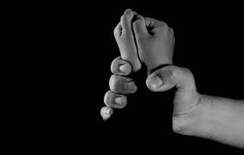
BİR ÇOCUK UĞRADIĞI BİR İSTİSMARI NEDEN ANLATAMAZ?
Cinsel istismara maruz kalmış bir çocuk yaşadıklarını ifşa etmekte zorlanabilir. Bu doğrultuda yapılan araştırmalar, çocukların cinsel istismara uğradıklarını anlatamamalarına ilişkin bazı gerekçelerin olduğu ön görülmektedir. Bunlar:

Slide 25
Cinsel istismara uğradıkları iddialarına inanılmayacağı düşüncesi,
İstismarı gerçekleştiren kişinin tehditlerine yönelik korku,
İstismarın nasıl ifade edileceğinin bilinememesi,
İstismarı gerçekleştiren kişiye yönelik olumlu duygularından dolayı, maruz kaldıkları durumu istismar olarak anlamlandıramamaları,

Slide 26
Maruz kalınan istismarın, olmaması gerektiğine ilişkin bilgi yetersizlikleri,
Toplum olarak ve arkadaşlık ilişkilerinden dışlanma korkuları,
Yöneltilen istismara ilişkin kendilerine yönelik suçlama ve utanç duyguları,
Maruz kaldıkları istismarı önleyemediklerinden dolayı suçluluk duygusuna kapılmaları ,
İstismarda bulunan kişinin yaşı ve olgunluğuna ilişkin yapılan doğru olabileceği düşüncesi gibi nedenlerle çocuklar istismara uğradıklarını saklayabilirler.

Slide 27
UNUTMAYINIZ Kİ
“Böyle bir durum ne olursa olsun sizin suçunuz olamaz. Yapılan şey kısa bir süre insanda hoş duygular uyandırabilir. Bir an bundan hoşlansanız, hatta size söylenenleri bilmediğiniz bir nedenle yapsanız dahi BU SİZİ ASLA SUÇ ORTAĞI YAPMAZ. Çünkü SİZ ÇOCUKSUNUZ VE BÖYLE DURUMLARDA ASLA SUÇLU OLAMAZSINIZ. BUNUN DIŞINDA DA BAŞKA BİR GERÇEK YOKTUR”

Slide 28

AİLEDE MAHREMİYET

Slide 29
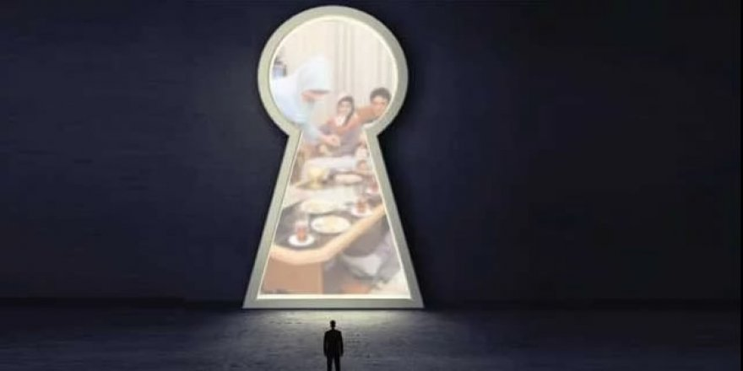
Mahremiyet, neyi, kiminle paylaşacağımıza bizim karar vermemiz durumudur. Bu bir haktır.
Herkesin kendine ait özel alanı ve başkalarıyla paylaşmak istemediği şeyler vardır.
Mahremiyet bilincine sahip olmak ve mahremiyetimizi koruyabilmek, kendimizi daha güvenli ve özgür hissetmemizi sağlar.

Slide 30

BÜTÜNCÜL MAHREMİYET BİLİNCİNİ KAZANDIĞIN ZAMAN;
Kendin ve çevrendeki insanlar arasında sağlıklı sınırlar kurabilirsin.
Sosyal hayatın içinde kendini korur ve bu sınırları muhafaza edebilirsin.
Başkalarının özeline saygı duyabilirsin.
Özel hayatının farkına varabilirsin.

Slide 31
BEDEN MAHREMİYETİ
Bedenin ile ilgili tasarrufların kararı senindir.
Bir başkasının sana dokunması senin iznine bağlıdır. Eğer rahatsız oluyorsan ebeveynlerin dahi olsa buna «HAYIR» deme hakkına sahipsin.
Cinselliğe dair merak ettiklerin olacaktır. Bunlarda ilgili en doğru bilgiyi güvendiğin bir yetişkinden alabilirsin. İnternet ortamında ulaştığın her bilgi doğru olmayabilir.

Slide 32

DİJİTAL MAHREMİYET

Slide 33
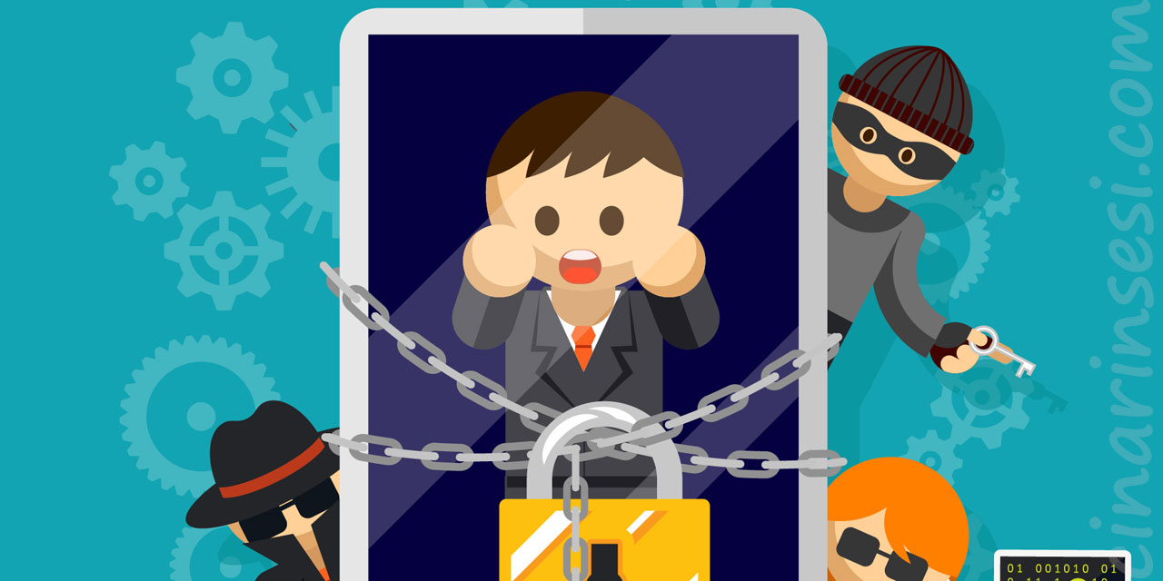
Fiziksel hayatta gizli kalması gereken, kendimize ait özel alanlarımız var ise, dijital ortamlarda da yalnızca bize ait, özel alanlarımızın olması gerektiği Dijital Mahremiyet kavramı ile ifade edilebilir.

Slide 34

DİJİTAL ALANDA DİKKAT EDİLMESİ GEREKEN HUSUSLAR
Ortak kullanım alanındaki bilgisayarı veya bir arkadaşımızın teknolojik aletini kullandıktan sonra kendimize ait bilgileri silmeli, hesaplarımızdan çıkış yapmayı unutmamalı ve parolalarımızı kaydetmediğimizden emin olmalıyız.

Slide 35

DİJİTAL ALANDA DİKKAT EDİLMESİ GEREKEN HUSUSLAR
Kendimize ve ailemize ait özel bilgilerin, kötü niyetli kişilerin eline geçmesi bize ve ailemize zarar verebilir. Bu nedenle, sevdiklerimizin bizimle paylaştığı herhangi bir yazı , fotoğraf vb. içerikleri gizli tutmamız gerekmektedir.

Slide 36
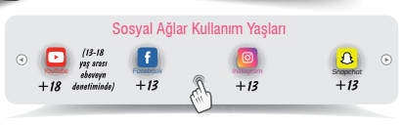
KENDİMİZİ SOSYAL AĞLARDA
NASIL KORURUZ?
Sosyal ağlar denilince ilk olarak aklınıza hangileri geliyor?
Sosyal ağlardan hangisini daha çok tercih ediyorsunuz?
Peki, bu tercih ettiğiniz sosyal ağların kullanım yaşını biliyor musunuz?

Slide 37
KENDİMİZİ SOSYAL AĞLARDA
NASIL KORURUZ?
Sosyal ağlarda ve internette paylaştığınız her şey silinmeden kalmaktadır. Bu sebeple okul, telefon, adres vb. kişisel bilgilerimizi sosyal ağlarda paylaşmamalıyız.
Arkadaşlarımıza veya ailemize göndermiş olduğumuz mesajlar ve sosyal medya hesaplarında kullandığımız bilgiler, biz silmiş olsak bile tam olarak silinmemektedir. Sosyal ağlarda gerekli gizlilik ayarlarını yapmadığımız takdirde istemediğimiz yabancı kişiler de bize ait bilgileri görebilmektedir.

Slide 38

KENDİMİZİ SOSYAL AĞLARDA
NASIL KORURUZ?
Parolalarımız tahmin edilemeyecek karmaşıklıkta olmalıdır.
Telefon, tablet ve bilgisayar gibi araçlarımızı herkesin ulaşabileceği alanlarda bırakmamalıyız.
Kendimizi neye ve kimlere karşı koruduğumuzu bilmeliyiz!

Slide 39

KENDİMİZİ SOSYAL AĞLARDA
NASIL KORURUZ?
İnternet ortamındaki kötü niyetli kişilere, gruplara hatta arkadaşlarımıza karşı kendimizi korumalıyız ve bu tehdit unsurlarının farkına varmalıyız.

Slide 40
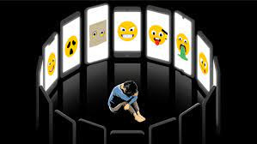
KENDİMİZİ SOSYAL AĞLARDA
NASIL KORURUZ?
Herkes bizim hakkımızdaki her şeyi bilmek zorunda değil!
Günlük hayatımızda paylaşacağımız şeyleri ve bunu kimlerle paylaşacağımız konusunda dikkatli olurken internet ortamında bu duruma gerekli hassasiyeti göstermemekteyiz.

Slide 41
GÜVENLİ MESAJLAŞMA
Tanımadığınız kişilerle iletişim kurmamalısınız.
Güvenmediğiniz kaynaklardan gelen linklere dikkat etmelisiniz.
Yabancı kişilerden gelen fotoğraf, video gibi içerikleri kabul etmemeli, bu içerikleri gönderen kişiyi engellemelisiniz.
Şüpheli linklere tıklamamalısınız.
Rahatsız edici bir durum ile karşılaştığınızda ise aileniz veya güvendiğiniz bir yetişkin ile paylaşmalısınız.

Slide 42
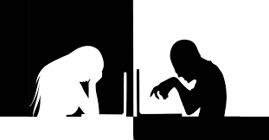
FOTOĞRAF VE VİDEO PAYLAŞIMI
İnternet ortamında herkesin görmesini istemediğimiz, bizim için özel olan fotoğraflarımızı paylaşmamalı ya da paylaşırken kimlerle paylaştığımızı seçmeliyiz. Çünkü bazı insanlar bizim fotoğraflarımızı, videolarımızı kötü amaçlı kullanabilir, kendilerine sahte bir kimlik bile oluşturabilirler.

Slide 43
FOTOĞRAF VE VİDEO PAYLAŞIMI
Arkadaşlarımıza göndermiş olduğumuz fotoğraf ve videolar onlar tarafından başkalarına da gönderilebilir. Böyle bir durumda, sadece arkadaşlarımızla paylaştığımızı düşündüğümüz içerik, istemediğimiz kişilere de yayılabilir. Böyle bir durum hem mahremiyetimizi tehlikeye sokabilir hem de arkadaşlarımız ile aramızın bozulmasına sebep olabilir.

Slide 44
FOTOĞRAF VE VİDEO PAYLAŞIMI
İnternet üzerinden herhangi bir paylaşım yaparken aklımıza hemen şu soruyu getirebiliriz;
• Paylaştığım fotoğrafı tanımadığım insanlar dâhil herkesin görebileceği bir duvara asar mıydım?
• Eğer vermiş olduğumuz cevap hayır ise internet
üzerinde herkesin ulaşabileceği bir şekilde fotoğraf paylaşmak iyi bir fikir olmayabilir.
Bu durum paylaştığımız her şey için geçerlidir.

Slide 45
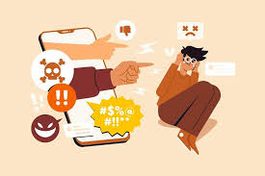
SİBER ZORBALIK
Başka bir kişiyi taciz ya da tehdit etmek, utandırmak veya hedef almak için teknolojik araçların kullanılmasıdır.

Slide 46
SİBER ZORBALIKTAN KORUNMAK İÇİN NE YAPILMALI?
Siber zorbalık ile ilgili bilgi sahibi olun.
Parola güvenliğinize dikkat edin.
Gizlilik araçlarını ve ayarlarını kullanın.
Konum paylaşımını yönetin.
Kişisel bilgilerinizi (cep telefonu numaranız,ev adresiniz) gizli tutun.
Paylaşımı yapmadan önce bir daha düşünün ! Olası sonuçları gözden geçirdikten sonra paylaşımı onaylayın.
Ortak cihaz kullanırsanız oturumu kapattığınızdan emin olun.
Siber zorbalık ile karşılaşırsanız yanıt vermeyin ve mutlaka bir yetişkin ile durumu paylaşın.

Slide 47
DİJİTAL ORTAMDA İHMAL VE İSTİSMAR
Sosyal Medya Hesapları Kullanımı Hakkında
Şifren sana özeldir. Kimse ile paylaşmamalısın.
Sana özel bilgileri kimse ile paylaşmamalısın.
Tanımadığın kişilerden gelen arkadaşlık isteklerini kabul etmemelisin.
Seni rahatsız edecek bir içerik aldığın zaman bunu kesinlikle güvendiğin bir yetişkin ile paylaşmalısın.
Tanımadığın kişilerden gelen rahatsız edici içerikleri güvendiğin bir yetişkin ile paylaşmalısın.

Slide 48
DİJİTAL ORTAMDA İHMAL VE İSTİSMAR
Arkadaşlarınızın fotoğraflarını ve videolarını onların izni olmadan paylaşmak, yaymak yasal değildir.

Slide 49
Türk Ceza Kanunu’nda;
Kişiler arasındaki konuşmaların dinlenmesi ve kayda alınması
Madde 133
(1) Kişiler arasındaki aleni olmayan konuşmaları, taraflardan herhangi birinin rızası olmaksızın bir aletle dinleyen veya bunları bir ses alma cihazı ile kaydeden kişi, iki yıldan beş yıla kadar hapis cezası ile cezalandırılır.
(2) Katıldığı aleni olmayan bir söyleşiyi, diğer konuşanların rızası olmadan ses alma cihazı ile kayda alan kişi, altı aydan iki yıla kadar hapis veya adlî para cezası ile cezalandırılır.

Slide 50
Türk Ceza Kanunu’nda;
Verileri hukuka aykırı olarak verme veya ele geçirme
Madde 136
Kişisel verileri, hukuka aykırı olarak bir başkasına veren, yayan veya ele geçiren kişi, iki yıldan dört yıla kadar hapis cezası ile cezalandırılır.
Suçun konusunun, Ceza Muhakemesi Kanununun 236 ncı maddesinin beşinci ve altıncı fıkraları uyarınca kayda alınan beyan ve görüntüler olması durumunda verilecek ceza bir kat artırılır.

Slide 51
Türk Ceza Kanunu’nda;
Müstehcenlik
Madde 226- (1) a) Bir çocuğa müstehcen görüntü, yazı veya sözleri içeren ürünleri veren ya da bunların içeriğini gösteren, okuyan, okutan veya dinleten,
b) Bunların içeriklerini çocukların girebileceği veya görebileceği yerlerde ya da alenen gösteren, görülebilecek şekilde sergileyen, okuyan, okutan, söyleyen, söyleten,
(2) Müstehcen görüntü, yazı veya sözleri basın ve yayın yolu ile yayınlayan veya yayınlanmasına aracılık eden kişi altı aydan üç yıla kadar hapis ve beş bin güne kadar adlî para cezası ile cezalandırılır.

Slide 52
KİŞİSEL SINIRLAR KAYNAKÇA
https://hatayarge.meb.gov.tr/meb_iys_dosyalar/2022_05/09102138_Yhmal_ve_Ystismar.pdf
https://cohum.giresun.edu.tr/Files/ckFiles/cohum-giresun-edu-tr/e%C4%9Fitim%20materyali%202.pdf
https://cocukistismari.wordpress.com/2013/09/30/5-altin-kural-cocuklari-cinsel-tacizden-koruyalim/

Slide 53
HAYIR DİYEBİLME KAYNAKÇA
Bozkurt,Sibel.Son Çocukluk (9-11YAŞ) Çağındaki Çocuklarda Hayır Diyebilme Ve Atılganlık Beceri Sıklığı Ve Kullanılan Ölçeklerin Tanılama Yeterliliği. Yüksek Lisans Tezi. Çağ Üniversitesi.2020
Çelik,Büşra. Yüksek Ve Düşük Düzeyde Hayır Diyebilme Becerisine Sahip Olan Öğrencilerin Sosyal Anksiyete Ve Bilgisayar Oyun Bağımlılığı Açısından İncelenmesi. Yüksek Lisans Tezi. İstanbul Sabahattin Zaim Üniversitesi.2021
Yeşilay.2016. Türkiye Bağımlılıkla Mücadele Eğitim Programı Madde Bağımlılığı Lise Broşür

Slide 54
ÇOCUK İHMAL VE İSTİSMARINDAN KORUNMA YOLLARI KAYNAKÇA
Aktay, M. (2020). İstismar ve İhmalin Çocuk Üzerindeki Etkileri ve Tedavisi . Gelişim ve Psikoloji Dergisi , 1 (2) , 169-184 . Retrieved from https://dergipark.org.tr/en/pub/gpd/issue/54914/774648
Alpaslan, A.H. (2014). Çocukluk döneminde cinsel istismar. Kocatepe Tıp Dergisi, 15(2), 194- 201.
Bilecik Rehberlik Ve Araştırma Merkezi. ‘Bilecik Rehberlik Ve Araştırma Merkezi’. Erişim: 22 Aralık 2022, https://bilecikram.meb.k12.tr/meb_iys_dosyalar/11/01/130586/dosyalar/2017_10/17145159_Yhmal_ve_Ystismar.pdf
Çocuk Koruma Kanunu (2005, 3 Temmuz). Resmi Gazete (Kanun No: 5395). Erişim adresi: https://www.resmigazete.gov.tr/eskiler/2005/07/20050715-1.htm
Koçtürk, N.(2018). Çocuk İhmalini Ve İstismarını Önlemede Okul Çalışanlarının Sorumlulukları. MSKU Eğitim Fakültesi Dergisi, 5(1), 38-47. Retrieved from
https://dergipark.org.tr/tr/download/article-file/464433
Milli Eğitim Bakanlığı. ‘Özel Eğitim Ve Rehberlik Hizmetleri Genel Müdürlüğü’. Erişim: 22 Aralık 2022, https://orgm.meb.gov.tr/meb_iys_dosyalar/2018_04/05104328_1.Yocuk_Yhmal_ve_YstismarY_HakkYnda_Genel_Bilgi.pdf
Tıraşçı, Y. ve Gören, S. (2007). Çocuk istismarı ve ihmali. Dicle Tıp Dergisi, 34(1), 70-74.

Slide 55
AİLEDE MAHREMİYET KAYNAKÇA
Akın, M.K. (2022). Ailede Mahremiyet. Doç. Dr. H. Şule ALBAYRAK (Ed.), Tüm Yönleriyle Mahremiyet (s. 387-403). https://www.aile.gov.tr/media/99850/tum-yonleriyle-mahremiyet.pdf
Beder Şen, R. (2019). Aile Mahremiyeti ve Mahremiyetin Korunması. Sorularla Mahremiyet Bilinci (s. 31-52).

Slide 56
DİJİTAL MAHREMİYET KAYNAKÇA
Güran Yiğitbaşı, K. (2022) Haberde Çocuk ve Mahremiyet. Ş. Albayrak, Tüm yönleriyle mahremiyet (ss. 365-386). Ankara: Artı 6 Medya Reklam Matbaa.
Özel Eğitim ve Rehberlik Hizmetleri Genel Müdürlüğü, ‘Güvenli İnternet Kullanımı’, Aile Eğitim Serisi, (t.y.)
Özel Eğitim ve Rehberlik Hizmetleri Genel Müdürlüğü, ‘Çocuklarımız İçin Bilinçli İnternet Kullanımı’(t.y.)
Bilgi Teknolojileri ve İletişim Kurumu, Güvenli İnternet Merkezi, ‘ Dijital Mahremiyet’ (Ocak, 2021)
Çıtak Bilgin N., Tokur Kesgin M. ve Ak B. (2018).Yetişkinlerin İnternet Kullanma Durumu ve Bazı Sosyo-Demografik Değişkenler ile İlişkisi, Bolu.

